Slide 1
Assemblée Générale ASL
7 février 2020
Ordre du jour
Rapport moral 2019 des sections 50’
Rapport financier 2019 / Budget 2020 10’
Bureau ASL 5’
Evolutions des statuts et du règlement ASL 10’
Vérification des signataires de chaque section pour la BPMED 5’
Section billetterie 5’
Assurances 5’
Divers 5’
Pot et rangement 50’

Slide 2
Arts Martiaux
Président : Sandra COGNE
Trésorier : Sébastien VENIGER
Secrétaire : Daniel BRIGNON
 |  | Ayants droits
 |  | Salariés | Conjoints | Enfants
DMS |  | 17 | 5
TGS
Thales Service |  | 4
 |  | 21 | 5 | 0

Slide 3
Basket
Président : Mathieu LESPILETTE
Trésorier : Arnaud JAEGLER
Secrétaire : Alexandre EULERT
 |  | Ayants droits
 |  | Salariés | Conjoints | Enfants
DMS |  | 18
TGS
Thales Service |  | 2
 |  | 20 | 0 | 0

Slide 4
Course à pied
Président : Claude CANOLLE
Trésorier : Jean DASSE
Secrétaire : Patrick FERRARA
 |  | Ayants droits
 |  | Salariés | Conjoints | Enfants
DMS |  | 51 | 13
TGS |  | 1 | 1
Thales Service |  | 5
 |  | 57 | 14 | 0

Slide 5
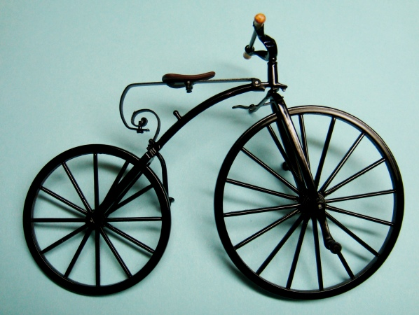
Cyclisme
Président : Yourane UNG
Trésorier : Pascal PIOU
Secrétaire : François NORMAND
 |  | Ayants droits
 |  | Salariés | Conjoints | Enfants
DMS |  | 17 | 2
TGS
Thales Service
 |  | 17 | 2 | 0

Slide 6
Danse
Président : Marie GEHANT PERNOT
Trésorier : Hélène MORELLO
Secrétaire : Alexandra TREUIL
 |  | Ayants droits
 |  | Salariés | Conjoints | Enfants
DMS |  | 18 | 10
GIE Eurotorp
Thales Service |  | 4 | 1
 |  | 22 | 11 | 0

Slide 7
Football
Président : Robert DECARLIS
Trésorier : Julien SIBUT
Secrétaire : Damien BARATELLI
 |  | Ayants droits
 |  | Salariés | Conjoints | Enfants
DMS |  | 30
TGS
Thales Service |  | 3
 |  | 33 | 0 | 0

Slide 8
Golf
Président : Pierre DEMANGE
Trésorier : Marie-Véronique PARISOT
Secrétaire : Philippe MAUREL
 |  | Ayants droits
 |  | Salariés | Conjoints | Enfants
DMS |  | 6 | 3
TGS
Thales Service
 |  | 6 | 3 | 0

Slide 9
Gymnastique
Président : Dominique ALBONICO
Trésorier : Muriel GERACI
Secrétaire : Romain REITANO
 |  | Ayants droits
 |  | Salariés | Conjoints | Enfants
DMS |  | 142 | 67 | 12
TGS |  | 3 | 3
Thales Service |  | 17 | 5
Eurotorp |  | 2
 |  | 164 | 75 | 12

Slide 10
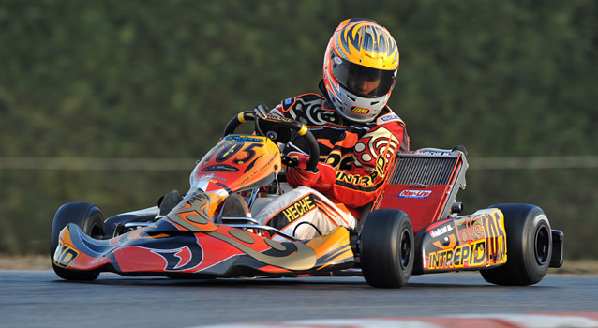
Karting
Président : Damien ADAMOWICZ
Trésorier : Aurélien VIVIER
Secrétaire : Thibault DURAND GASSELIN
 |  | Ayants droits
 |  | Salariés | Conjoints | Enfants
DMS |  | 31 | 1 | 3
TGS
Thales Service |  | 1
 |  | 32 | 1 | 3

Slide 11
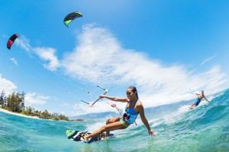
Kitesurf
Président : Frédéric KLEIN
Trésorier : Laurent PUJOL
Secrétaire : Anais DUVAL
 |  | Ayants droits
 |  | Salariés | Conjoints | Enfants
DMS |  | 15 | 4
TGS
Thales Service
 |  | 15 | 4

Slide 12
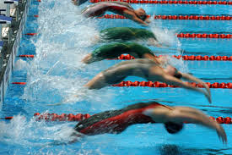
Natation
Président : Christophe LEMETAIS
Trésorier : Marie-Veronique PARISOT
Secrétaire : Philippe MAUREL
 |  | Ayants droits
 |  | Salariés | Conjoints | Enfants
DMS |  | 34 | 15
TGS
Eurotorp
Thales Service |  | 8 | 1
 |  | 42 | 16 | 0

Slide 13
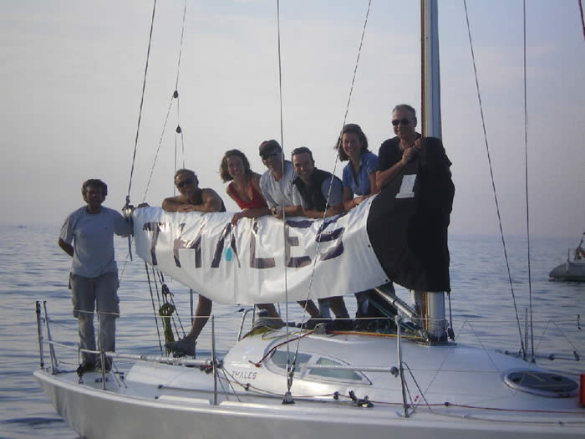
Nautisme
Président : Benoit DELBART
Trésorier : Christophe BIAU
Secrétaire : Sebastien HERMIL
 |  | Ayants droits
 |  | Salariés | Conjoints | Enfants
DMS |  | 31
TGS |  | 1
Thales Service |  | 5
 |  | 37 | 0 | 0

Slide 14
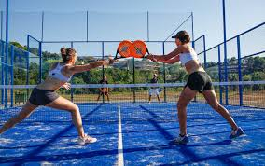
Padel
Président : William CHAUMEL
Trésorier : Fabrice OLIVIER
Secrétaire : Rémi RUVIO
 |  | Ayants droits
 |  | Salariés | Conjoints | Enfants
DMS |  | 20 | 5
TGS
Thales Service |  | 1
 |  | 21 | 5 | 0

Slide 15
Plongée
Président : Eric MILANI
Trésorier : Hermann TOLU
Secrétaire : Robert PINTI
 |  | Ayants droits
 |  | Salariés | Conjoints | Enfants
DMS |  | 11 | 3
TGS
Thales Service |  | 1
Autres |  | 3 | 2 | 5
 |  | 15 | 5 | 5

Slide 16
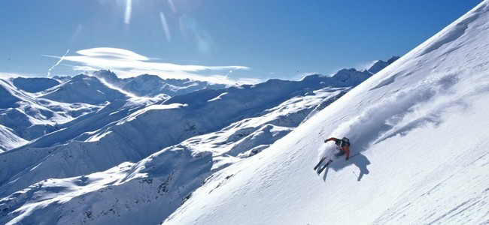
Ski
Président : Thierry FRANCO
Trésorier : Brigitte MAZZINI BONNET
Secrétaire : Marjolaine ROULETTE
 |  | Ayants droits
 |  | Salariés | Conjoints | Enfants
DMS |  | 218 | 2 | 3
TGS |  | 6
Thales Service |  | 22
 |  | 246 | 2 | 3

Slide 17
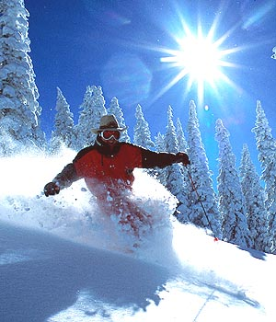
Sports Aventure
Président : Philippe RAYBAUD
Trésorier : Camille LIGER
Secrétaire : Audrey BAUDOIN
 |  | Ayants droits
 |  | Salariés | Conjoints | Enfants
DMS |  | 31 | 6
TGS
Thales Service |  | 5 | 1
 |  | 36 | 7 | 0

Slide 18
Sports et Loisirs Enfants
Président : Robert CREMONI
Trésorier : Daniel BARTOLINI
 |  | Ayants droits
 |  | Salariés | Conjoints | Enfants
DMS |  |  |  | 347
TGS |  |  |  | 6
Thales Service |  |  |  | 38
 |  | 0 | 0 | 391

Slide 19
Sports PLUS
Président : Jean-Pierre VIDAMENT
Trésorier : Daniel BARTOLINI
 |  | Ayants droits
 |  | Salariés | Conjoints | Enfants
DMS |  | 19 | 2
TGS
Thales Service |  | 11 | 1
 |  | 30 | 3

Slide 20
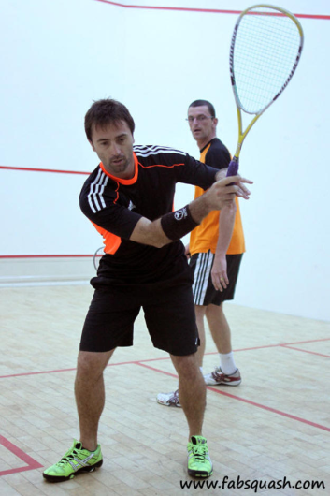
Squash
Président : Didier AUBERT
Trésorier : Hadrien LE GOFF
Secrétaire : Jean-Michel VALERY
 |  | Ayants droits
 |  | Salariés | Conjoints | Enfants
DMS |  | 42 | 3
TGS
Thales Service |  | 2
 |  | 44 | 3 | 0

Slide 21
Tennis
Président : Michel FOUQUET
Trésorier : Christophe PIRA
Secrétaire : Laurence VAN DE MERGHEL
 |  | Ayants droits
 |  | Salariés | Conjoints | Enfants
DMS |  | 28 | 10
TGS
Thales Service |  | 6
 |  | 34 | 10 | 0

Slide 22
Volley-Ball
Président : Pierre-Emmanuel GUISNET
Trésorier : Frédéric MARIOTTO
Secrétaire : Mathieu BOUILLAULT
 |  | Ayants droits
 |  | Salariés | Conjoints | Enfants
DMS |  | 8
TGS
Thales Service |  | 2 | 1
Autres |  | 5
 |  | 15 | 1 | 0

Slide 23
Synthèse ASL
 | Ayants droits
 | Salariés | Conjoints | Enfants
TUS | 787 | 151 | 365
Thales Service | 99 | 10 | 38
TGS | 11 | 4 | 6
Autres | 10 | 2 | 5
 | 907 | 167 | 414
 | 1488

Slide 24
Rapport financier 2019
Sections | 0-Solde début année | 0-SUBVENTION C.E. | 0-SUBVENTION RECUE | SUBVENTION SECTION | FRAIS DIVERS | EQUIPEMENT | SUBVENTION 030% | BILLETTERIE | CORPO 100% | LICENCES | SECURITE | ANIMATION 100% | ADHESION | CORPO 030% | SUBVENTION 000% | SUBVENTION 080% | Solde fin d'année
ASL | 482,66 € | 153 000,00 € |  | -153 158,88 € |  |  |  |  |  |  |  |  |  |  |  |  | 323,78 €
_ASL_SECTION | 0,00 € |  | 51,38 € |  | -51,38 € |  |  |  |  |  |  |  |  |  |  |  | 0,00 €
ARTS MARTIAUX | 632,74 € |  | 2 500,00 € |  |  | -105,00 € | -2 480,20 € |  |  |  |  |  |  |  |  |  | 547,54 €
BASKET | 23,12 € |  | 1 000,00 € |  |  |  |  | 92,60 € | -510,00 € | -115,50 € |  |  |  |  |  |  | 490,22 €
COURSE A PIED | 629,08 € |  | 5 500,00 € |  |  |  |  |  | -5 097,52 € | -573,00 € |  |  |  |  |  |  | 458,56 €
CYCLISME | 40,04 € |  | 6 000,00 € |  |  | -3 779,06 € |  |  | -325,90 € |  | -1 861,04 € |  |  |  |  |  | 74,04 €
DANSE | 600,38 € |  | 2 500,00 € |  | -99,64 € |  | -2 914,50 € |  |  |  |  |  |  |  |  |  | 86,24 €
FOOTBALL | 1 044,52 € |  | 7 000,00 € |  | -9,00 € | -1 228,88 € |  | -3 678,70 € | -630,00 € | -135,00 € |  | -856,00 € | 915,00 € | -1 200,00 € |  |  | 1 221,94 €
GOLF | 957,29 € |  | 4 000,00 € |  | -15,06 € |  |  |  | -2 345,00 € | 540,20 € |  | -260,00 € |  | -1 526,50 € |  |  | 1 350,93 €
GYMNASTIQUE | 6 088,25 € |  | 16 500,00 € |  | -121,50 € |  | -22 462,22 € |  |  |  |  |  |  |  |  |  | 4,53 €
KARTING | 650,49 € |  | 3 000,00 € |  |  |  | -1 756,26 € |  | -1 831,04 € |  |  | -213,72 € |  |  |  |  | -150,53 €
KITE_SURF | 1 927,37 € |  | 1 500,00 € |  |  | -1 481,20 € | -708,23 € |  |  |  |  | -318,84 € |  |  |  |  | 919,10 €
NATATION | 244,87 € |  | 3 000,00 € |  | -1,44 € |  |  | -3 224,00 € | -186,00 € |  |  |  | 205,00 € |  |  |  | 38,43 €
NAUTISME | 279,19 € |  | 16 000,00 € |  | -19,60 € |  | -1 927,70 € |  | -12 564,37 € | -150,00 € |  |  |  | -1 570,84 € |  |  | 46,68 €
PADEL | 440,75 € |  | 500,00 € |  |  |  | -354,80 € |  | -16,00 € |  |  | -390,00 € |  |  |  |  | 179,95 €
PLONGEE | 693,05 € |  | 3 500,00 € |  |  |  | -1 018,13 € |  | -998,00 € | -214,84 € | -210,00 € |  | 120,00 € |  | -213,80 € |  | 1 658,28 €
RANDO | 464,67 € |  | 0,00 € |  |  |  | -128,00 € |  |  | 12,00 € |  |  |  |  |  |  | 348,67 €
SKI | 532,11 € |  | 13 700,00 € |  | -101,83 € | -23,18 € | -13 279,56 € |  |  |  |  | -377,99 € |  |  |  |  | 449,55 €
SPORT AVENTURE | 99,07 € |  | 3 500,00 € |  | -0,18 € | -504,16 € | -1 540,77 € |  |  |  |  | -1 545,00 € |  |  |  |  | 8,96 €
SPORT Lois. Enf | 257,00 € |  | 47 502,50 € |  |  |  |  |  |  |  |  |  |  |  |  | -48 171,00 € | -411,50 €
SPORT Plus | 109,60 € |  | 2 700,00 € |  |  |  | -2 489,00 € |  |  |  |  |  |  |  |  |  | 320,60 €
SQUASH | 219,08 € |  | 7 500,00 € |  | 2,00 € | -1 687,23 € | 299,10 € |  | -2 730,00 € | -1 542,00 € |  | -782,00 € | -3,00 € | -316,85 € |  |  | 959,10 €
TENNIS | 413,40 € |  | 5 000,00 € |  |  |  | -4 212,00 € | -508,00 € | -650,18 € |  |  |  |  |  |  |  | 43,22 €
VOLLEY | 0,00 € |  | 705,00 € |  |  |  |  |  | -540,00 € | -165,00 € |  |  |  |  |  |  | 0,00 €
Total | 16 828,73 € | 153 000,00 € | 153 158,88 € | -153 158,88 € | -417,63 € | -8 808,71 € | -54 972,27 € | -7 318,10 € | -28 424,01 € | -2 343,14 € | -2 071,04 € | -4 743,55 € | 1 237,00 € | -4 614,19 € | -213,80 € | -48 171,00 € | 8 968,29 €

Slide 25
Budget 2020
Sections | BUDGET 2019 | Reçu 2019 | BUDGET 2020
ASL | 0,00 € |  | 0,00 €
_ASL_SECTION | 500,00 € | 51,38 € | 500,00 €
ARTS MARTIAUX | 4 000,00 € | 2 500,00 € | 3 000,00 €
BASKET | 2 000,00 € | 1 000,00 € | 1 500,00 €
COURSE A PIED | 3 000,00 € | 5 500,00 € | 6 000,00 €
CYCLISME | 2 500,00 € | 6 000,00 € | 3 500,00 €
DANSE | 3 500,00 € | 2 500,00 € | 3 000,00 €
FOOTBALL | 7 500,00 € | 7 000,00 € | 8 000,00 €
GOLF | 2 500,00 € | 4 000,00 € | 5 000,00 €
GYMNASTIQUE | 27 000,00 € | 16 500,00 € | 22 000,00 €
KARTING | 3 000,00 € | 3 000,00 € | 5 000,00 €
KITE_SURF | 1 500,00 € | 1 500,00 € | 3 000,00 €
NATATION | 4 000,00 € | 3 000,00 € | 4 000,00 €
NAUTISME | 13 000,00 € | 16 000,00 € | 18 000,00 €
PADEL | 750,00 € | 500,00 € | 1 000,00 €
PLONGEE | 3 000,00 € | 3 500,00 € | 4 500,00 €
RANDO | 500,00 € | 0,00 € | 0,00 €
SKI | 8 000,00 € | 13 700,00 € | 16 000,00 €
SPORT AVENTURE | 2 500,00 € | 3 500,00 € | 4 500,00 €
SPORT Lois. Enf | 45 000,00 € | 47 502,50 € | 0,00 €
SPORT Plus | 5 000,00 € | 2 700,00 € | 4 000,00 €
SQUASH | 6 500,00 € | 7 500,00 € | 8 500,00 €
TENNIS | 7 000,00 € | 5 000,00 € | 6 000,00 €
VOLLEY | 750,00 € | 705,00 € | 1 000,00 €
Total | 153 000,00 € | 153 158,88 € | 128 000,00 €

Slide 26
Bureau ASL
2019
2020
Président : William CHAUMEL
Trésorier : Daniel BARTOLINI
Secrétaires : Dominique BOUSQUET David BEN GHOZI Michel FOUQUET Thierry FRANCO Sébastien HERMIL Patrick LAUDANSKI
Président : William CHAUMEL
Vice Président :
Trésorier : Daniel BARTOLINI
Secrétaires : Dominique BOUSQUET David BEN GHOZI Michel FOUQUET Thierry FRANCO Sébastien HERMIL Patrick LAUDANSKI

Slide 27
Evolutions Statuts / Règlement ASL
CE TUS Sophia ➔ CSE Thales Sophia
Subvention portée de 30% à 50%, pour les activités classiques et les frais d’hébergement Corpo
Plafond porté de 130€ / an à 150€ / an, pour les activités classiques et les frais d’hébergement Corpo
La billetterie reste subventionnée à 30%
Prise en charge des frais de déplacement Corpo jusqu’à 100% (modulo le budget supplémentaire de 5K€ versés par le CSE)

Slide 28
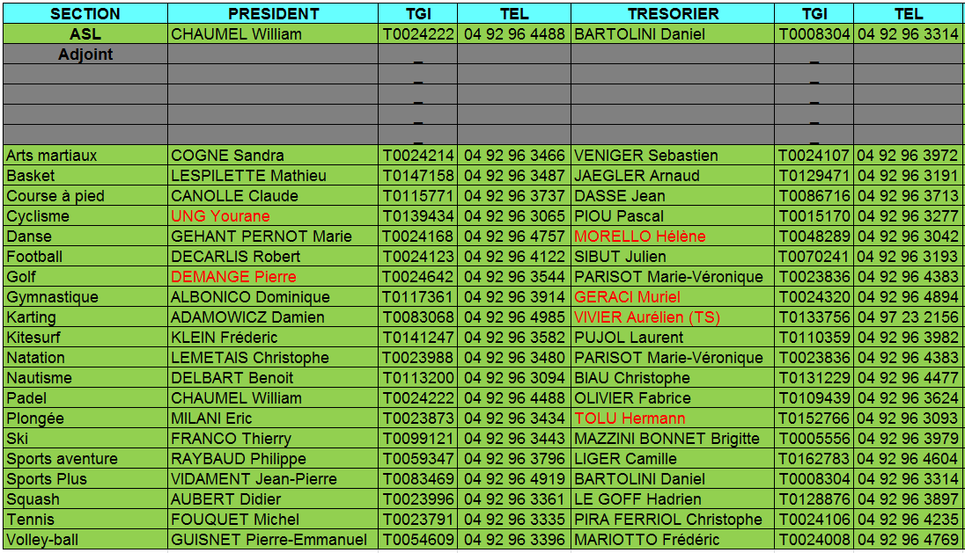
Signataires BPMED

Slide 29
Section Billetterie
Pris en charge par les sections sur leur périmètre d’activités
Budget à part (hors budget de fonctionnement de la section)
Subvention : 30 %

Slide 30
Assurances
A faire signer pour chaque adhérent
Template 2020 présent dans le répertoire V:\Commun276\_ASL\2020\Assurance
Fichiers à stocker sous V:\Commun276\_Assurances\2020\NOM_Prénom.pdf
Mutualisation entre les sections
Contact : David BEN GHOZI

Slide 31
Divers
Extension de la subvention aux voyages > 3 ou 4 jours ?
Création terrains basket + beach volley en réflexion CSE

